Slide 1
Revisión Comunicación Proyecto LA-CoNGA
20 mayo 2020
Equipo creativo:
Ysabel Briceño
María Eugenia Hernández
Yankady Rebolledo

Slide 2
¿Por dónde empezamos?
Recomendaciones de la Comisión Europea / antecedentes
Revisión del Proyecto: claves discursivas
Condiciones asociadas a la identidad visual (logo, nombre)

Slide 3
¿Qué avanzamos?
Definición ejes discursivos: eslogan, conceptos claves
Propuesta aspectos claves de identidad visual: versiones uso del logo / texturas / aplicaciones / manual
Propuesta pieza audiovisual lanzamiento del proyecto

Slide 4
¿Qué falta?
Actualización contenido sitio con los elementos comunicativos definidos
Revisión concepto comunicativo del lanzamiento: propuesta contenidos
Actualización redes sociales
23 mayo- 23 junio

Slide 5
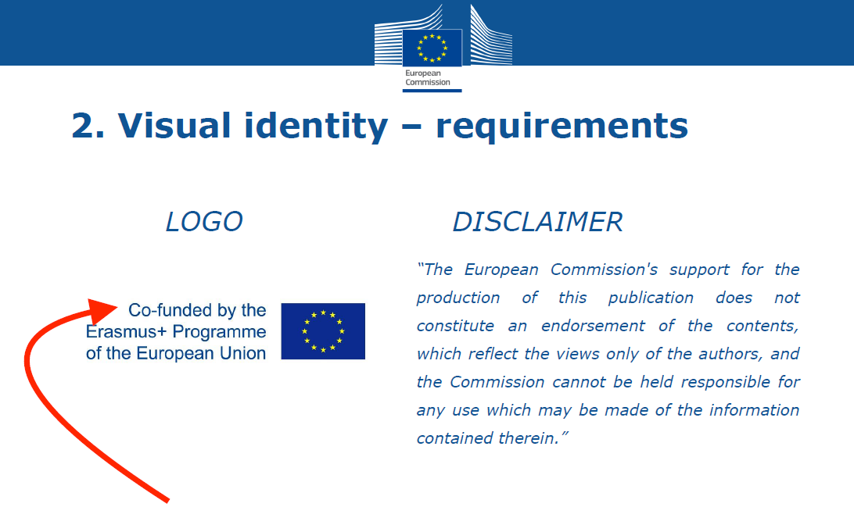
Recomendaciones Comisión Europea

Slide 6

Revisión antecedentes
https://ec.europa.eu/programmes/erasmus-plus/projects_en

Slide 7
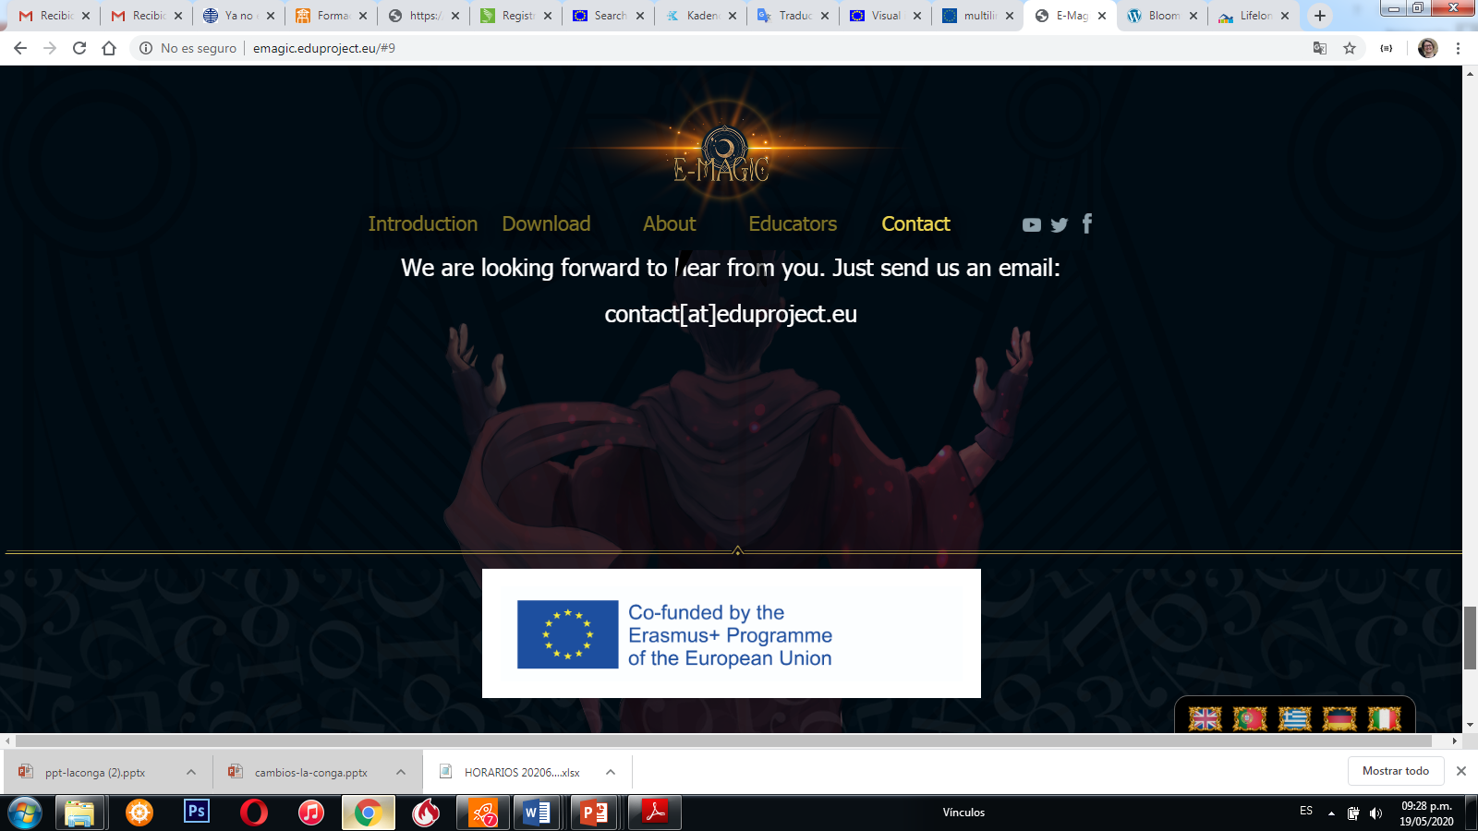
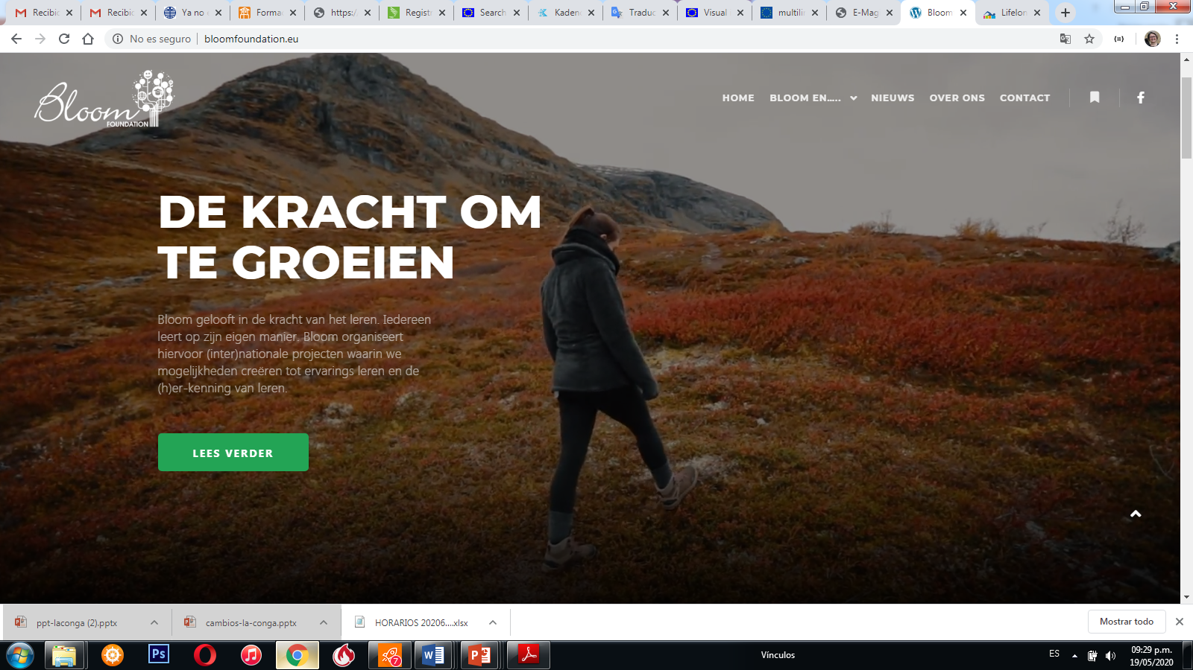
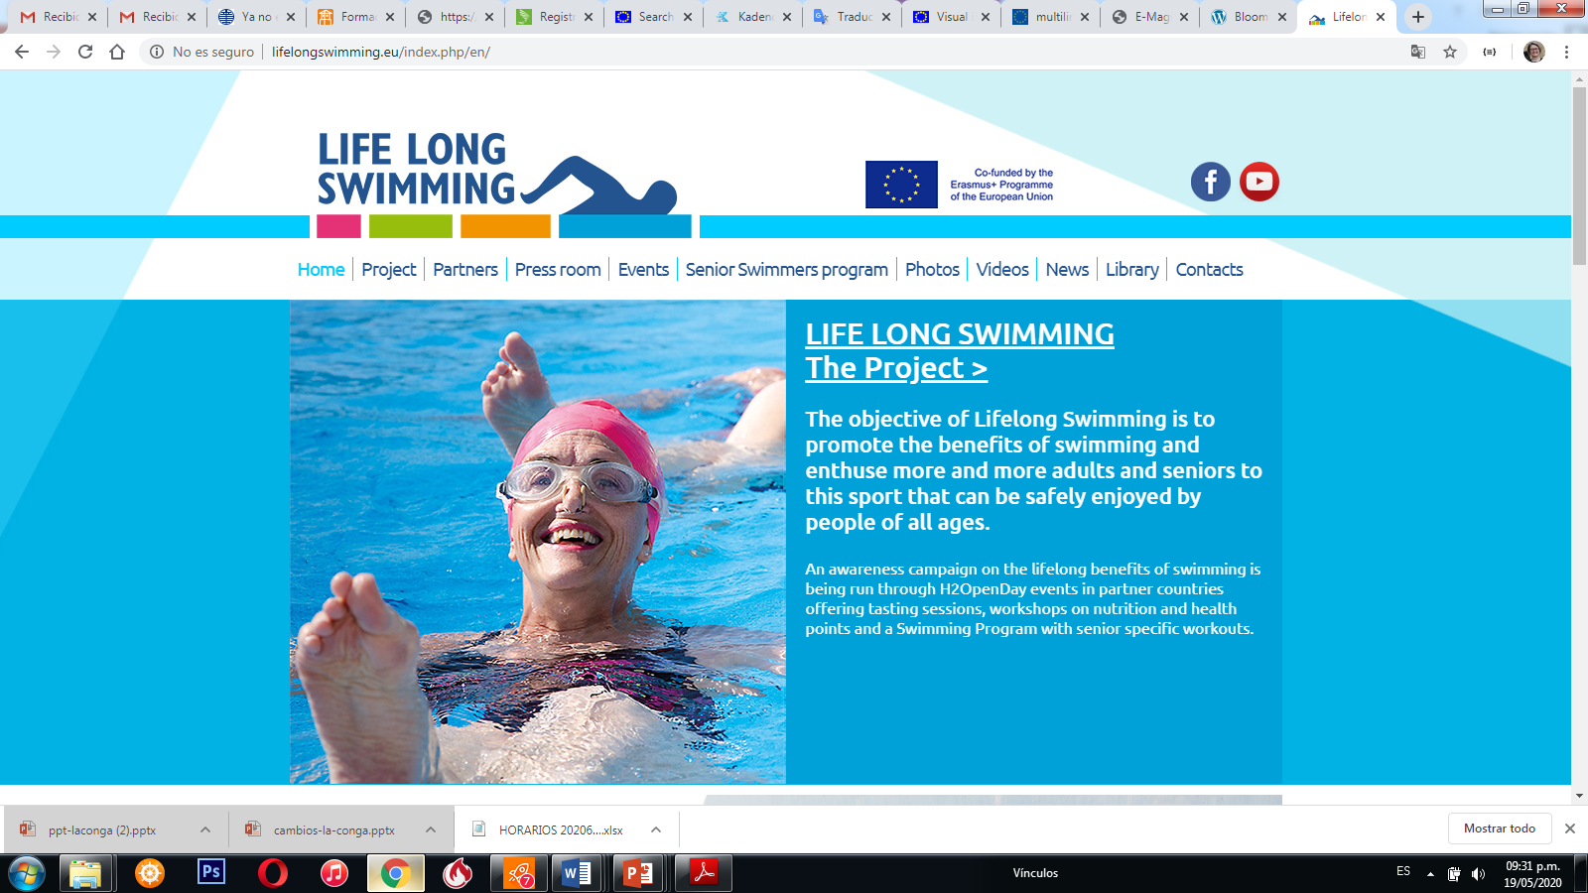
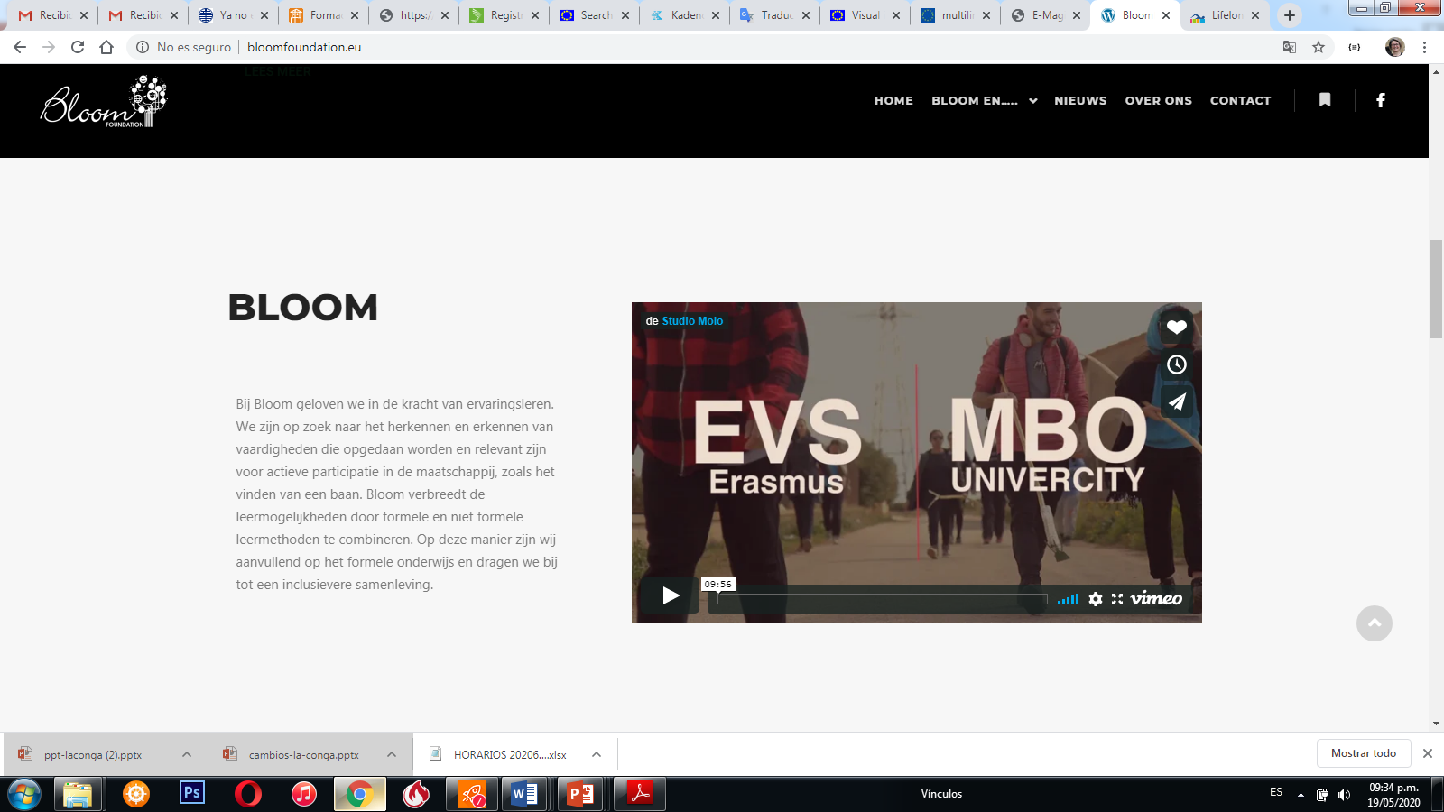
Revisión antecedentes
Muy visual
Logo ente financiador
Uso de redes sociales
Idioma local

Slide 8
Algunos ejemplos
http://www.lifelongswimming.eu/index.php/en/
http://emagic.eduproject.eu/#1
http://bloomfoundation.eu/

Slide 9
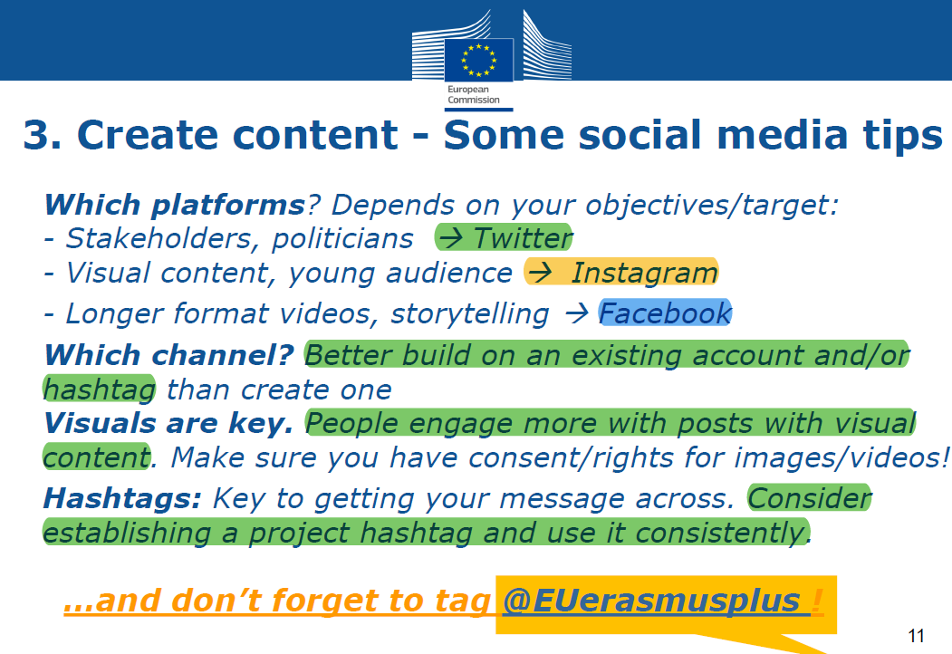
Recomendaciones Comisión Europea

Slide 10
Ejes discursivos del proyecto (en español)
Alianza Latinoamericana en Física Avanzada
11 universidades de América Latina y Europa
Experiencia colaborativa
Aprendizaje internacional
Ciencia de datos
Instrumentación científica interconectada
Vinculación al sector productivo
Física + Datos + Instrumentación

Slide 11
Construcción de un eslogan
Ideas asociadas al nombre
Metáfora
La conga: sonido
¡Suena bien!

Slide 12

Identidad visual

Slide 13
Identidad visual: optimización del logo
Latin american Alliance for Capacity buildiNG in Advanced physics
Siglas del proyecto
La-CoNGA physics
Uniones de banderas en el borde circular
Detalles gráficos (bandera Ecuador)
physics
Mejorar legibilidad
Resaltar
Mejorar legibilidad
Corregir
Sintetizar
Resaltar

Slide 14


Identidad visual: optimización del logo

Slide 15


Identidad visual: optimización del logo
Versión apaisada
MANUAL DE IDENTIDAD VISUAL
Opción sólo el nombre el Proyecto

Slide 16
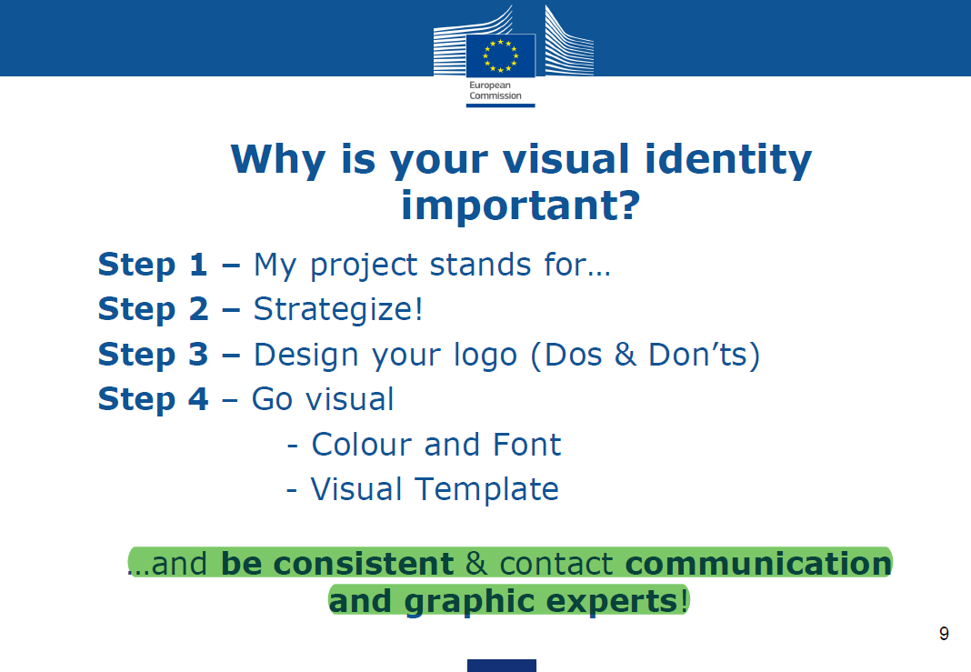

Slide 17

Identidad visual: optimización del logo
Logo más eslogan
Uso en videos institucionales
Publicaciones RSSS

Slide 18
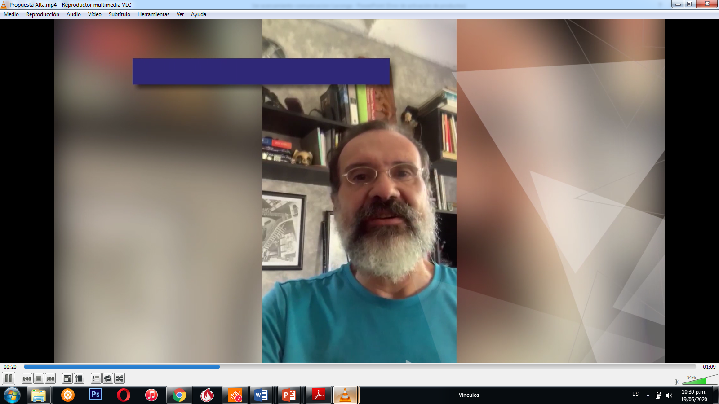
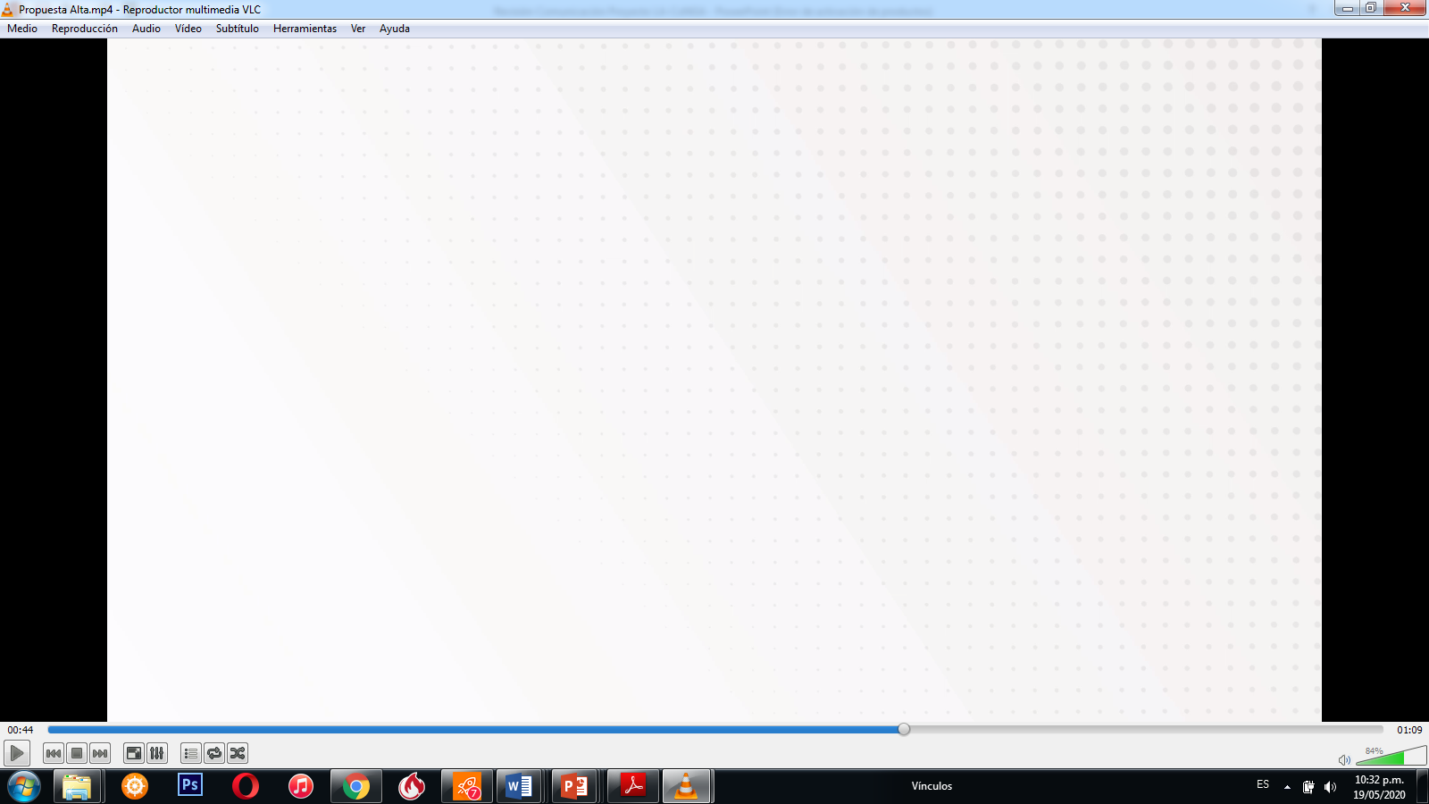
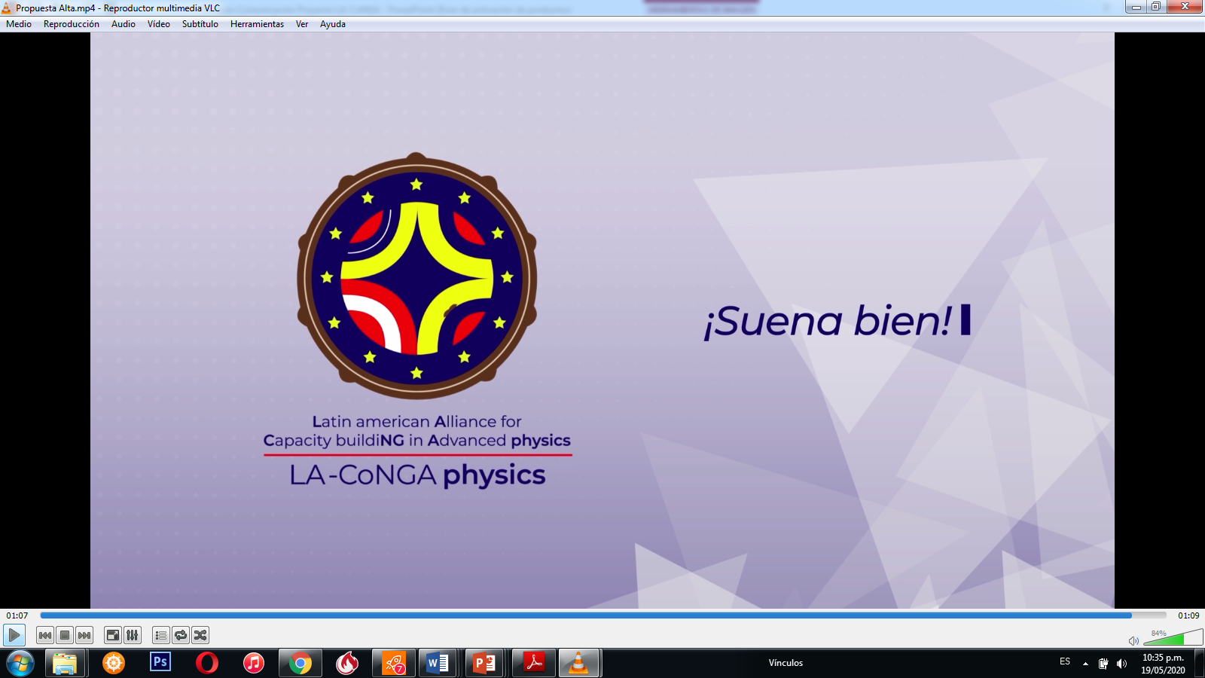
Identidad visual: texturas y colores
Elementos gráficos que tradujeran esfuerzo compartido
Colores derivados del logo

